Slide 1
TO DA BONE
LA(HORDE)

Slide 2
Horde (subst fem.):
A. −
1. Tribu nomade de l'Asie centrale. Horde tartare[...] par ext. Peuplade, troupe nomade vivant en société. Horde migratrice [...]
2. Groupe de personnes plus ou moins disciplinées provoquant du désordre, commettant des pillages, des actes de violence. Au milieu d'une horde de tout âge et de tout sexe, marchaient à pied les gardes-du-corps, ayant changé de chapeaux, d'épées et de baudriers avec les gardes nationaux (Chateaubr., Mém., t. 1, 1848, p. 222). [...]
3. Groupe d'animaux vivant naturellement ensemble. [...].
B. − Au fig. Multitude de choses. J'appellerai beaucoup de songes à mon secours, pour me défendre contre cette horde de vérités qui s'engendrent dans les vieux jours, comme des dragons se cachent dans des ruines (Chateaubr., Mém., t. 4, 1848, p. 12).
© 2012 - CNRTL

Slide 3
-« To da » est une forme argotique qui signifie « To the ».
-« Bone » signifie l’os
Littéralement cette expression signifie « dans les os » qui peut-être traduit par « inhérent » ou « avoir dans la peau » ou « avoir dans les tripes ».

Slide 4
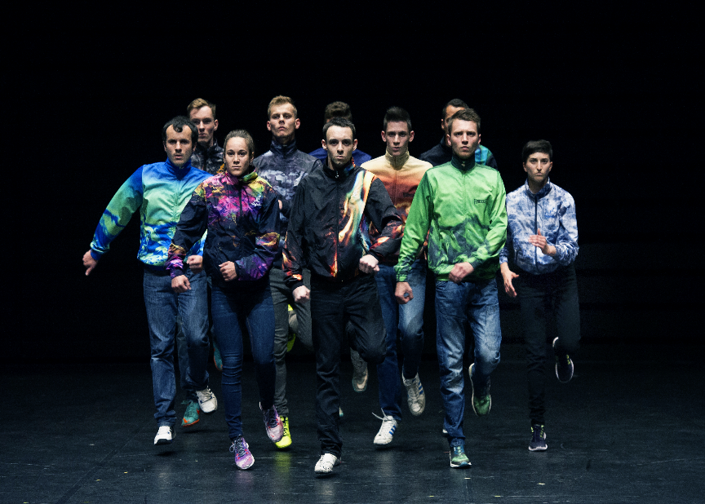

Slide 5
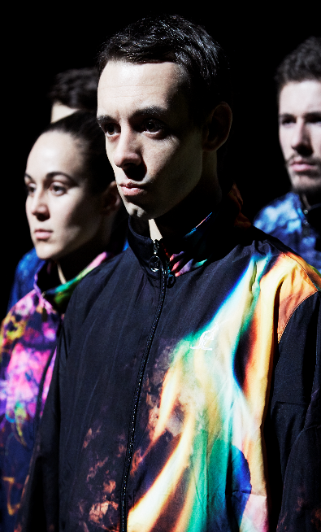

Slide 6
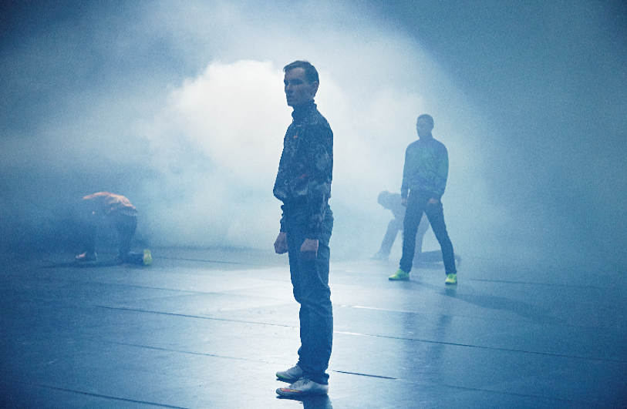

Slide 7
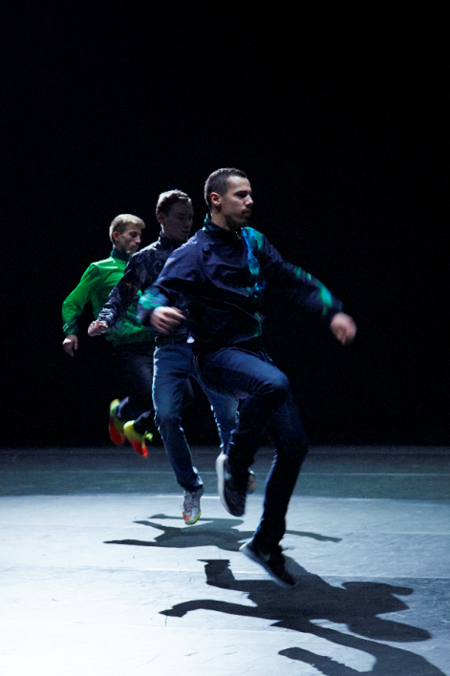

Slide 8
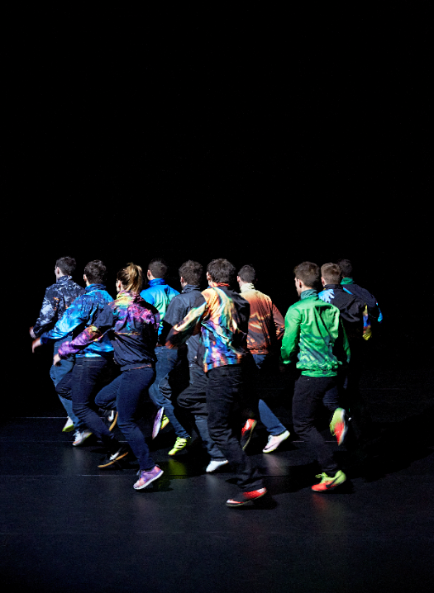

Slide 9
https://www.teat.re/programmation/danse/to-da-bone/-la-horde,33.htm

Slide 10
Scénographie : Décrire les scénographies présentées dans chaque tableau chorégraphié. Réfléchir sur les matériaux utilisés (objets et matériaux légers, translucides, lourds, froids, clairs ou foncés, éléments numériques ou objets suggérés, utilisation photo et vidéo etc.). Exprimer les ressentis face à cette ou ces scénographies

Slide 11
Création son et lumière :
Lumières (à quels moments, l’importance quantitative, quelle signification, la symbolique des couleurs, l’effet suscité, atmosphères, ambiances, rythmes, etc.).
Son (ambiance sonore, rythmes, signification, dissocier les types de son, musiques ou chansons, instruments, bruitages, son intégré à l’ambiance ou ayant un rôle dramaturgique, sources, rôles d’illustration, etc.).

Slide 12
Mise en scène et représentation : Parti pris du chorégraphe (réaliste, symbolique, théâtralisé, expressionniste, etc.). Repérer les déplacements des danseurs, la présence sur scène, l’occupation de l’espace, le rapport entretenu avec la musique, la lumière et tous les éléments présents.
Interprétation (jeu corporel, choix des danseurs, rythme, énergie, etc.). Rapport entre les danseurs et l’espace (occupation de l’espace, déplacements, entrées/sorties de scène, communication non verbale, regards, etc.).
Costumes (contemporains, couleurs, formes, praticité, matières, signification, caractère etc.).

Slide 13
Être attentif à : L’analyse des corps (tension, énergie, relâchement, abandon du poids, équilibre, appuis, verticalité, etc.).
L’analyse du mouvement (rythme, vitesse, accent, continuité, rapport entre le bas et le haut du corps, rapport entre les danseurs, directions, signes, codes, gestuelle, répétition, technicité, marche, bonds, course, glissements, parcours géométriques, etc.).
Le rôle du public. La part d’imagination du spectateur.
L’analyse des formes, des couleurs et des lignes.

